Slide 1
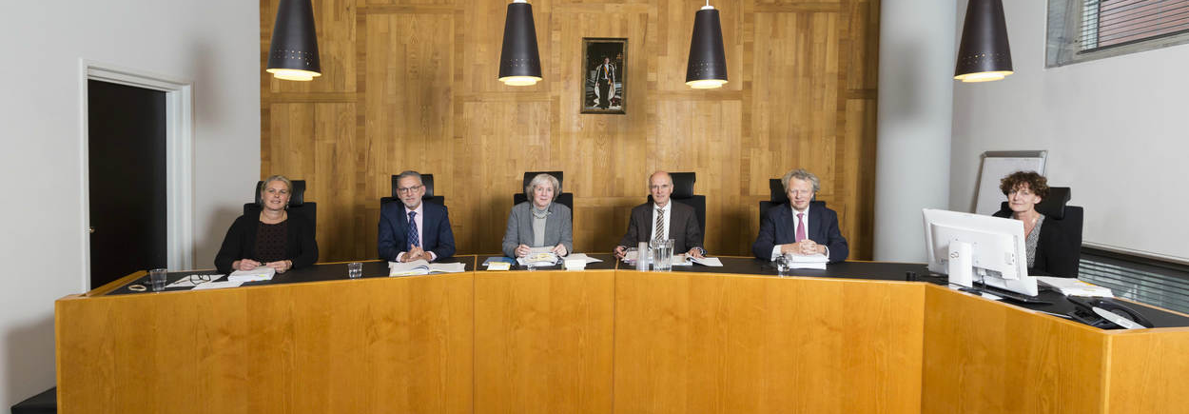
Medisch tuchtcollege
Deskundigheidsbevordering leerjaar 4

Slide 2
Introductie
UMC: Ten dode opgeschreven na medische fout - YouTube

Slide 3
Lesdoel
‘’Aan het einde van de les weet je wat het medisch tuchtcollege is, hoe het tuchtcollege in grote lijnen werkt en kan je voorbeelden van tuchtzaken benoemen’’

Slide 4
Wat weten jullie al over het tuchtcollege?
→Als je al iets weet over het tuchtcollege, schrijf dit dan op het whiteboard

Slide 5
Uitspraken
‘’Ik maak nooit fouten’’
‘’Zoiets overkomt mij niet’’
‘’Ik weet alles al’’

Slide 6
Toch…..
Worden er jaarlijks 1600 klachten ingediend tegen zorgprofessionals (niet alle klachten zijn gegrond)
Maakt 1 op de 10 artsen een tuchtzaak mee……..
Waaronder dus ook medisch professionals die jíj misschien wel kent
Toch wordt hier niet openlijk over gesproken
Echter: waar mensen werken, worden fouten gemaakt

Slide 7
Wat is het tuchtrecht?
Iedere zorgvrager kan een klacht indienen tegen een zorgprofessional
Dit kan tot 10 jaar na het incident
Voorbeelden klachten:
Een fout maken tijdens een operatie/ingreep
Het beroepsgeheim schendt
Niet voldoende voorlichting geven
Fout omtrent medicatie
Zicht ontoelaatbaar gedraagt (bijv. seksuele intimidatie)
→Kortom: de zorgvrager is NIET tevreden over het handelen van een zorgprofessional

Slide 8
Welke zorgverleners vallen onder het tuchtrecht?
arts;
tandarts;
apotheker;
gezondheidszorgpsycholoog;
psychotherapeut;
fysiotherapeut;
verloskundige;
verpleegkundige.
→wat is de overeenkomst tussen deze zorgverleners?

Slide 9
Hoe kan een klacht worden ingediend?
Een patiënt, familie van een patiënt, opdrachtgever, werkgever, Inspecteur voor de Gezondheidszorg
Klaagschriftformulier; met eventueel hulp tuchtklachtfunctionaris
Kosten 50 euro (kosten krijg je terug als de uitspraak geheel of volledig gegrond wordt)
Hoger beroep→ opnieuw 50 euro
Rechtsbijstand

Slide 11
Oncoloog voor de rechter na klachten 12 patiënten
ZWOLLE (ANP) – Een internist-oncoloog van het Radboudumc in Nijmegen staat donderdag voor de tuchtrechter nadat elf nabestaanden en één patiënt klachten hebben ingediend. De arts werd in augustus 2019 door het ziekenhuis op non-actief gesteld omdat ze bij de behandeling van 45 kankerpatiënten ernstige fouten gemaakt zou hebben.
Uiteindelijk dienden achttien patiënten of nabestaanden van hen een claim in tegen het ziekenhuis. In totaal is rond de 1 miljoen euro aan letselschade uitgekeerd, zegt advocaat Bram Jansen. Hij staat de twaalf klagers bij die naar het tuchtcollege voor de gezondheidszorg zijn gestapt. Volgens de advocaat maakte de arts “fouten met ernstige gevolgen”.
Bij de Inspectie Gezondheidszorg en Jeugd werd aangedrongen op stappen maar de vrouw mag nog gewoon aan het werk. De klagers willen met de rechtszaak voorkomen dat de vrouw opnieuw de fout in gaat. Ook zou haar registratie niet op orde zijn waardoor ze onbevoegd gehandeld heeft.
De oncoloog stapte zelf eind 2019 naar de rechter toen het ziekenhuis haar wilde ontslaan. De rechtbank in Nijmegen verbood dat ontslag omdat het ziekenhuis verwijtbaar handelen toen onvoldoende had aangetoond. Volgens haar advocaat zal ze zich tegen de twaalf beschuldigingen verweren. Het tuchtcollege in Zwolle trekt twee dagen uit voor de zaak. De uitspraak wordt verwacht op 13 januari.

Slide 12
Communicatie
De meeste klachten gaan over het onderwerp ‘’communicatie’’
→welke groep artsen zal de meeste klachten krijgen?

Slide 13
→Huisartsen (weinig hulpmiddelen, niet iedereen doorverwijzen)
→Psychiaters (kwetsbare groep)
→Verzekeringskwesties

Slide 14
Medisch tuchtcollege
Heeft tot nu toe een negatieve lading
Het is juist bedoeld om de kwaliteit van zorg te verbeteren
Je wordt als het ware getoetst

Slide 15
Uitspraken tuchtcollege
Een waarschuwing
Een berisping; je wordt terechtgewezen
Een boete van 4500 euro
Een schorsing (één jaar schorsing BIG-register)
Een gedeeltelijke ontzegging beroepsbeoefening
Doorhaling van de inschrijving van de beroepsbeoefenaar in het BIG-register

Slide 16
Oncoloog Radboud UMC
Ontslag oncoloog Radboudumc 'om te veel chemo' - YouTube

Slide 17
De impact van een tuchtklacht- Spotify
#9 De impact van een tuchtklacht - Artsen Podcast | Podcast op Spotify

Slide 18
Groepsopdracht
Artikel doornemen en bespreken

Slide 19
Evaluatie

